Slide 1

Pillola finanziaria: SOCIAL LENDINGS
Perchè ritengo fare cosa gradita e condividere una opportunità agli amici colleghi….

Slide 2



Ma voi ci pensate a quando smetterete di lavorare (pensione..?)?
LUGA & COMPANY…
AQ

Slide 3



In base all’età pensieri differenti…

Slide 4

L’età post lavorativa (pensionistica) è diventata un tabu, tutti hanno paura di affrontare l’argomento… la si butta sul ridere, si sdrammatizza allontanano il pensiero…:
«…Moro prima….»
«…Me copo e risolvo il problema….»
«…il mio TFR lo spenderò per il becchino…»

Slide 5

In realtà…
…NESSUNO SI AUSPICA DI NON ARRIVARE ALLA PENSIONE!!!…
…Quindi tanto vale affrontare la cosa di petto…senza buttare sempre sul ridere e temporeggiare!!....
…i nostri genitori vivevano altri tempi…l’INPS meglio non parlarne…

Slide 6
ATTIVARSI ORA PER CREARSI UNA RENDITA INTEGRATIVA!
Ma come?

Slide 7



…Essere meno….
…E più….

Slide 8

…Essere….
…più istruiti finanziariamente!!….
…questa materia sconosciuta….

Slide 9
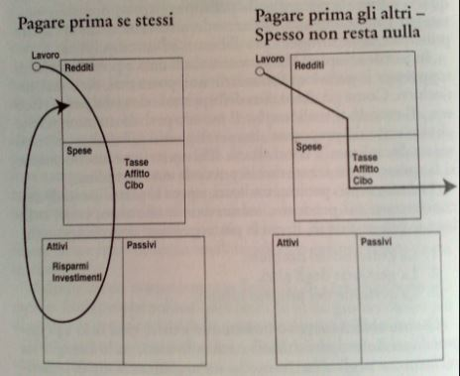
…Iniziare ad investire anche poco in attivi!...
…cercare di ridurre i passivi!...

Slide 10
…Crearsi una pensione dignitosa è possibile!!….
…(a medio termine)…

Slide 11
…SOCIAL LENDING…
…COSA E’…

Slide 12
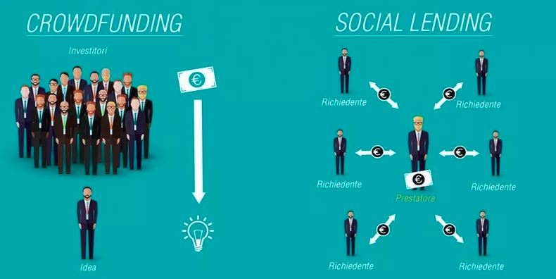
…SOCIAL LENDING VS CROWDFUNDING…

Slide 13

Social lending vantaggi
Interessi in più rispetto le istituzioni tradizionali 10-12% (costi intermediazione ridotti, erogazione prestito in paesi sviluppo)
Tagliano fuori le banche (richiedente e contraente sono in relazione diretta)
Alta automatizzazione (velocità e semplicità procedurale)
Interesse composto
Buyback guarantee

Slide 14

Social lending svantaggi
No prevede garanzie a protezione prestatore (default in linea coi prestiti bancari attorno a 2%)
Automazione e processi veloci per valutare credenziali richiedente denaro
Prestatore e richiedente rimangono anonimi
Rischio di default piattaforma
Asset nuovo (non esistono dati storici)
Rendimenti tassati in base a scaglione irpef

Slide 15

Strategie investimento
Mettere solo una parte dei propri risparmi
Distribuire i risparmi su più piattaforme
Spezzettare il prestito in piccoli prestiti a numerosi richiedenti
Scegliere richiedenti con rating alto e con buyback guarantee

Slide 16

Cenni storici
è stato per primo introdotto in Gran Bretagna da Zopa nel marzo 2005
Sviluppato in USA ed europa, forte presenza in cina
Decollato dopo crisi finanziaria del 2008
Miliardi di dollari prestati nel 2012… prestito in ascesa
potenzialità è testimoniata dall'ingresso di Google nel capitale di Lending Club
In Europa l’area di maggiore sviluppo del social lending sono le repubbliche baltiche (mintos, twino, bondora…)
Rendimenti tassati in base a scaglione irpef

Slide 17

Considerazioni personali
Valida alternativa ai conti deposito….
Non privo di rischio….
Usare con prudenza=investire poco differenziando

Slide 18

Ed Ora…. ATTIVARSI!....
….Spero di avervi comunicato informazioni utili….
Grazie per l’attenzione!!

